Slide 1

SALMO 148
Exhortación a la creación, para que alabe a Jehová

Slide 2
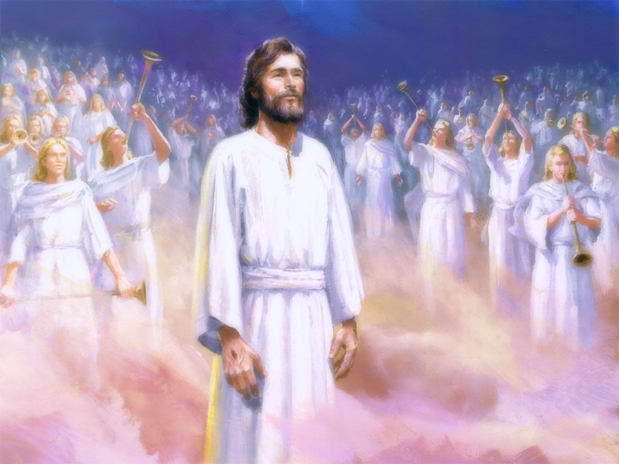
LA ALABANZA A DIOS EN EL CIELO (vers. 1-6)

Slide 3
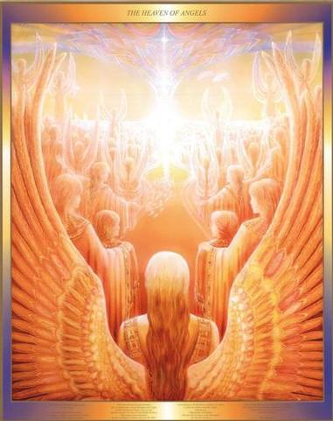
Alabad a Jehová desde los cielos;
Alabadle en las alturas.

Slide 4
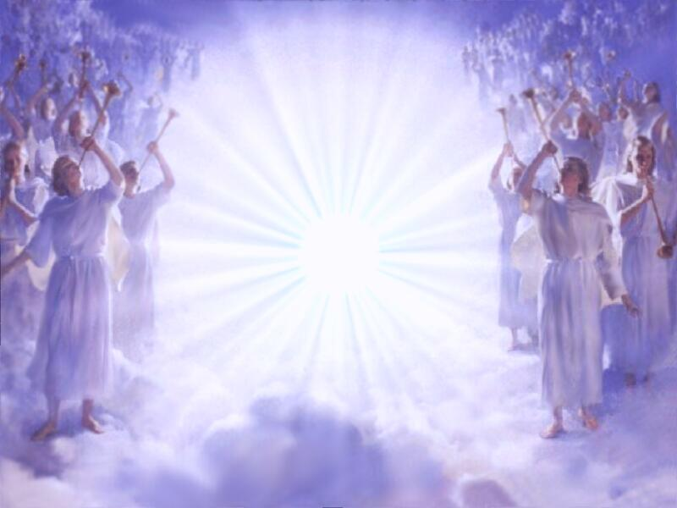
Alabadle, vosotros todos sus ángeles;
Alabadle, vosotros todos sus ejércitos.

Slide 5

Alabadle, sol y luna;
Alabadle, vosotras todas, lucientes estrellas.

Slide 6
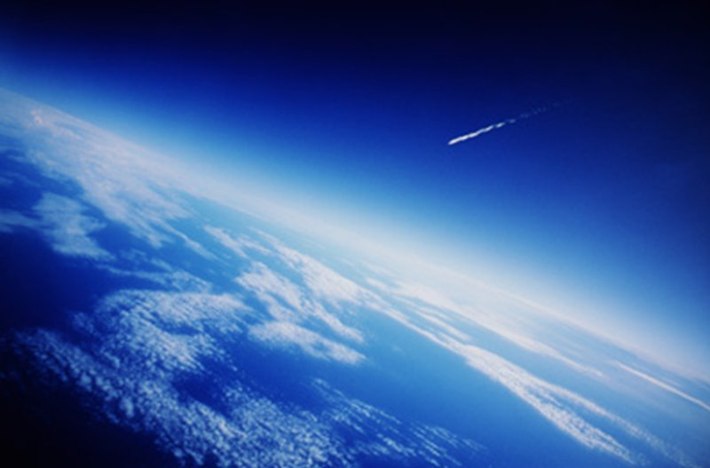
Alabadle, cielos de los cielos,
Y las aguas que están sobre los cielos.

Slide 7
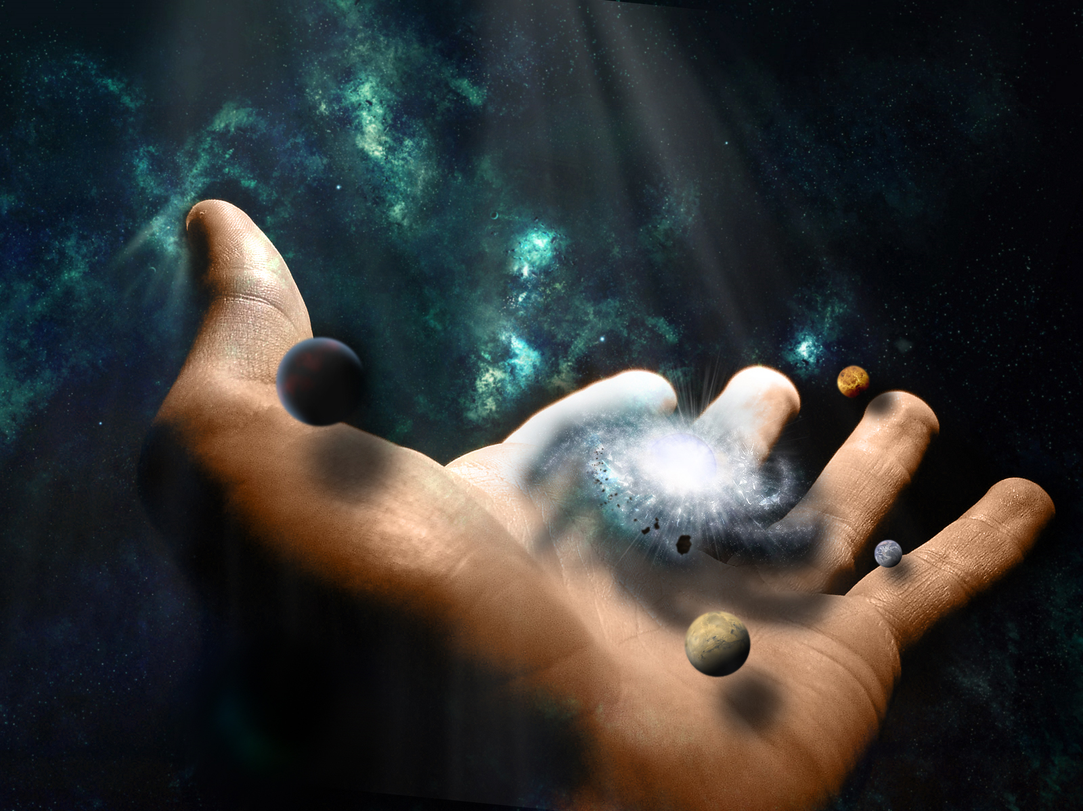
Alaben el nombre de Jehová;
Porque él mandó, y fueron creados.

Slide 8
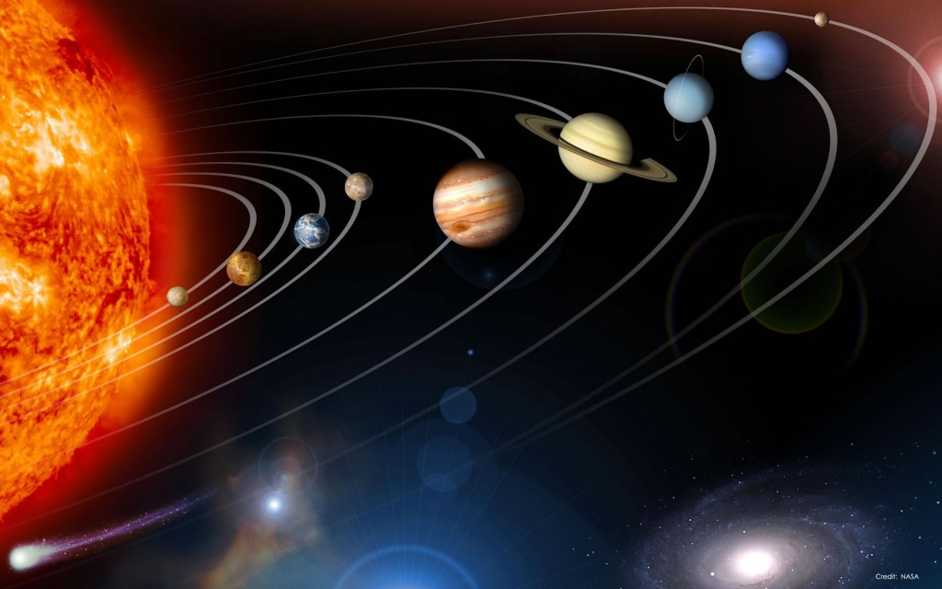
Los hizo ser eternamente y para siempre;
Les puso ley que no será quebrantada.

Slide 9
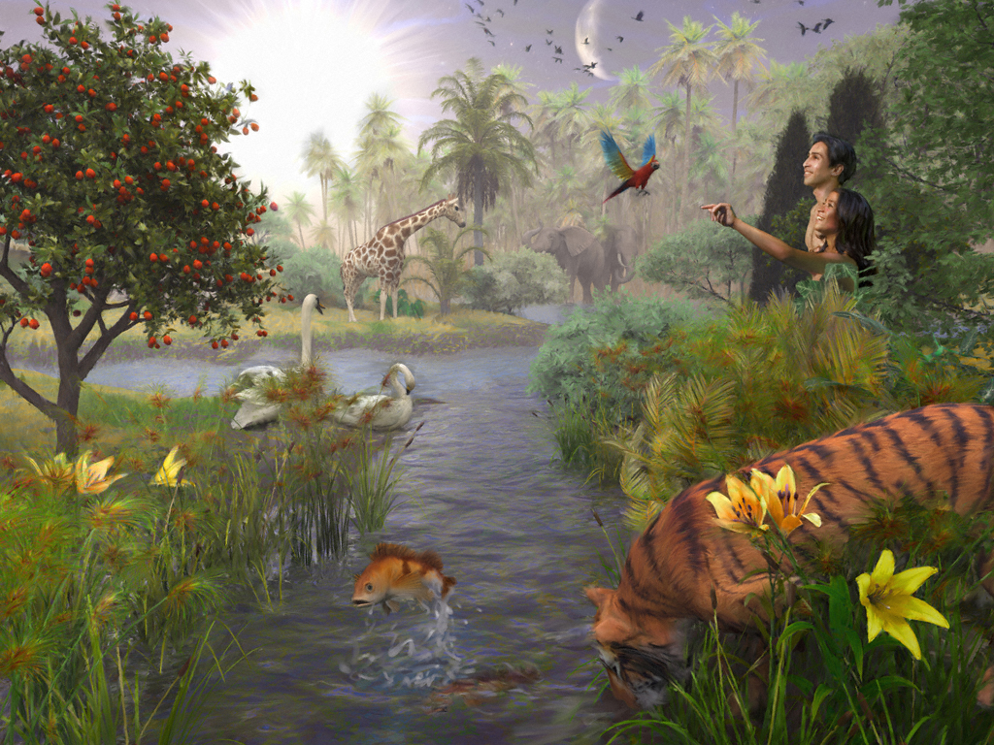
la alabanza a Dios en la tierra (vers. 7-14)

Slide 10

Alabad a Jehová desde la tierra,
Los monstruos marinos y todos los abismos;

Slide 11
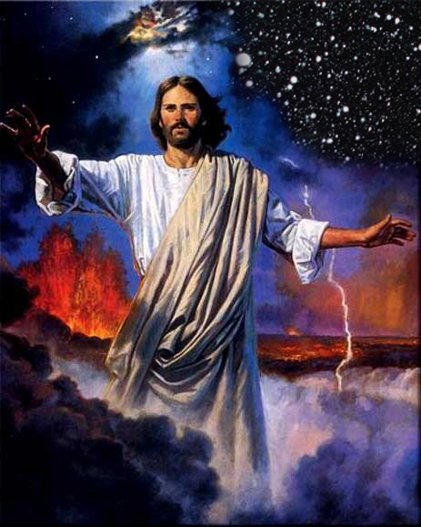
El fuego y el granizo, la nieve y el vapor,
El viento de tempestad que ejecuta su palabra;

Slide 12
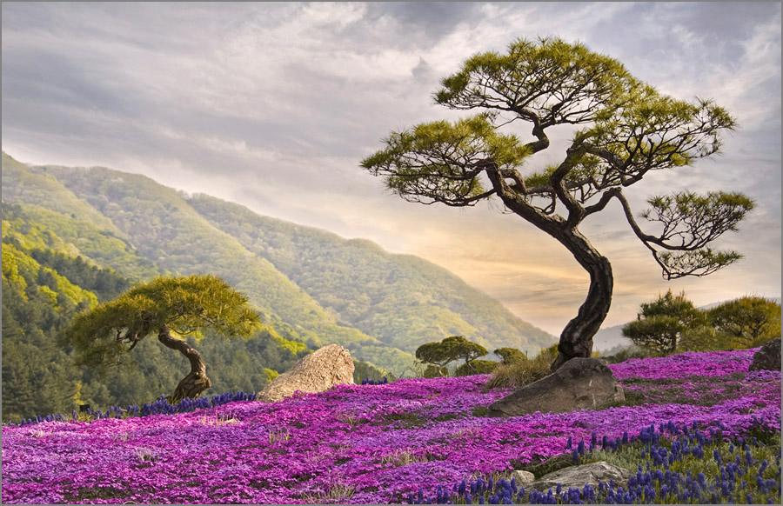
Los montes y todos los collados,
El árbol de fruto y todos los cedros;

Slide 13
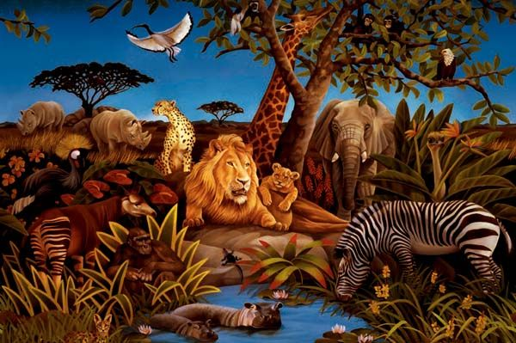
La bestia y todo animal,
Reptiles y volátiles;

Slide 14
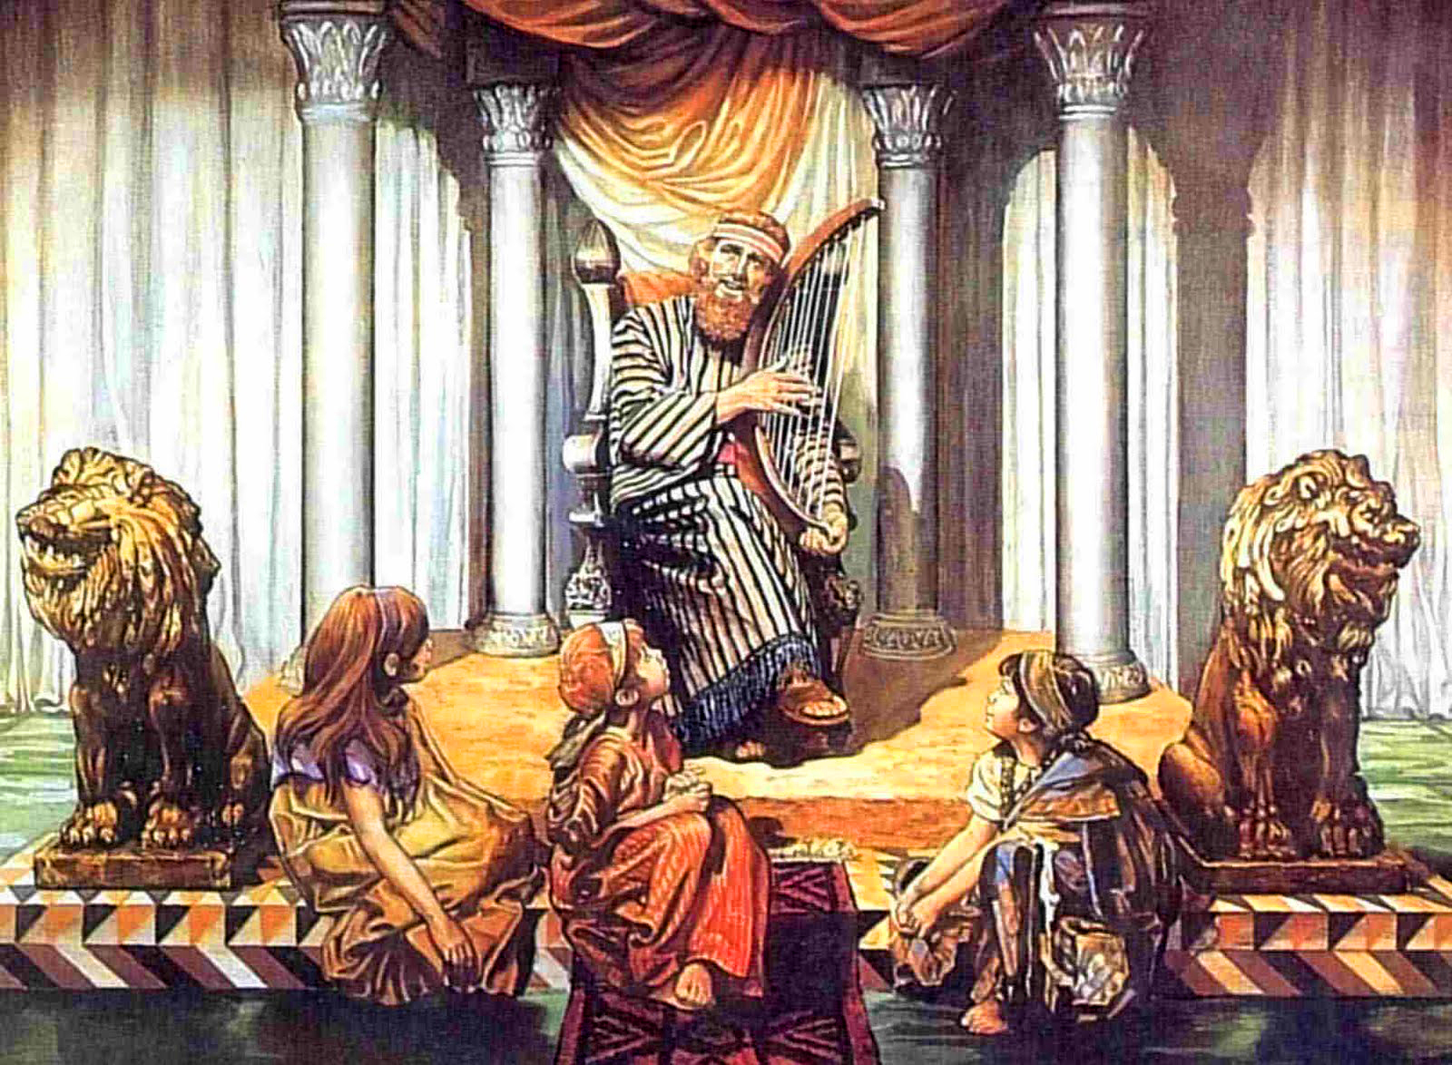
Los reyes de la tierra y todos los pueblos,
Los príncipes y todos los jueces de la tierra;

Slide 15
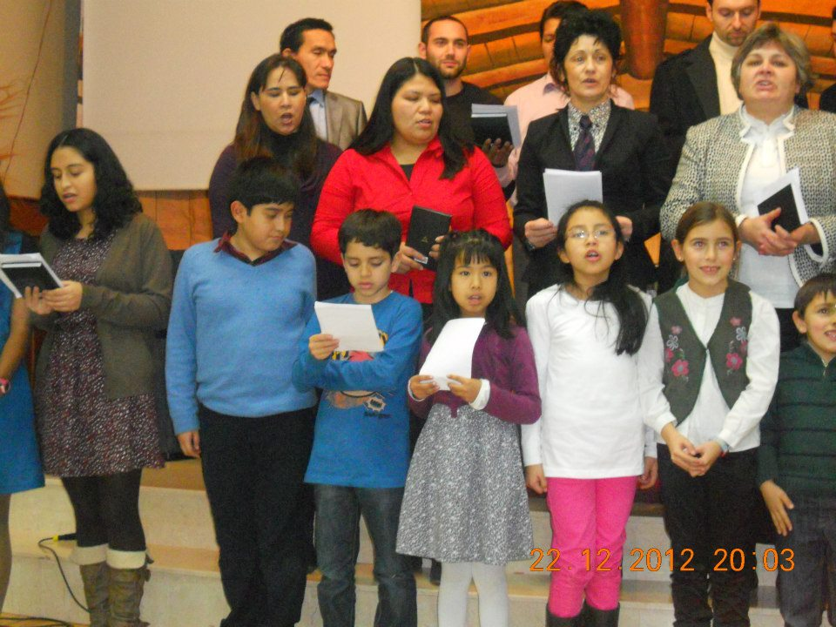
Los jóvenes y también las doncellas,
Los ancianos y los niños.

Slide 16

Alaben el nombre de Jehová,
Porque sólo su nombre es enaltecido.
Su gloria es sobre tierra y cielos.

Slide 17
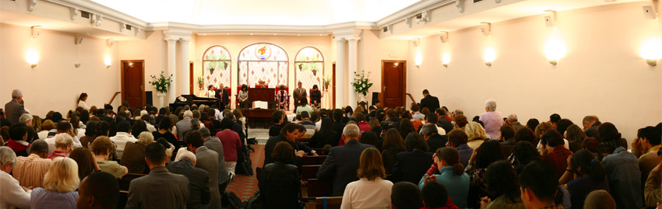
Él ha exaltado el poderío de su pueblo;
Alábenle todos sus santos, los hijos de Israel,
El pueblo a él cercano.
Aleluya.

